Slide 1
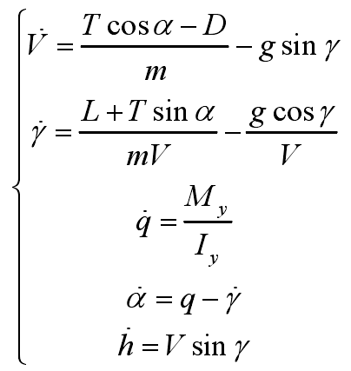
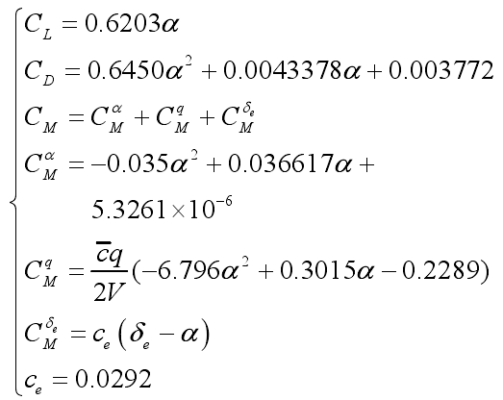
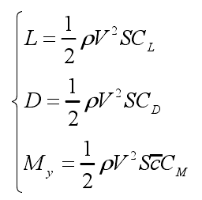
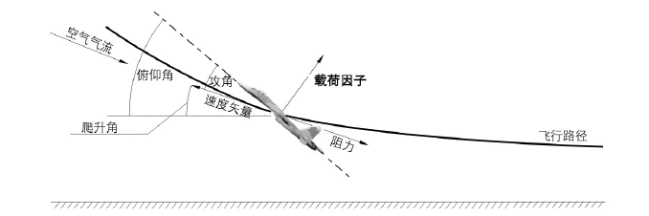
高超声速飞行器刚体纵向模型
一、工作进展
对于飞行器刚体纵向模型而言其满足的运动学方程如下。所需求得的描述飞行状态的变量为飞行器速度、攻角、航迹角、高度以及俯仰角速率，当已知输入推力、 飞行器质量、升力、阻力、转矩、转动惯量时方程闭合， 即可以完整地刻画飞行器纵向运动过程。
运动方程
拟合系数
气动力和力矩

Slide 2
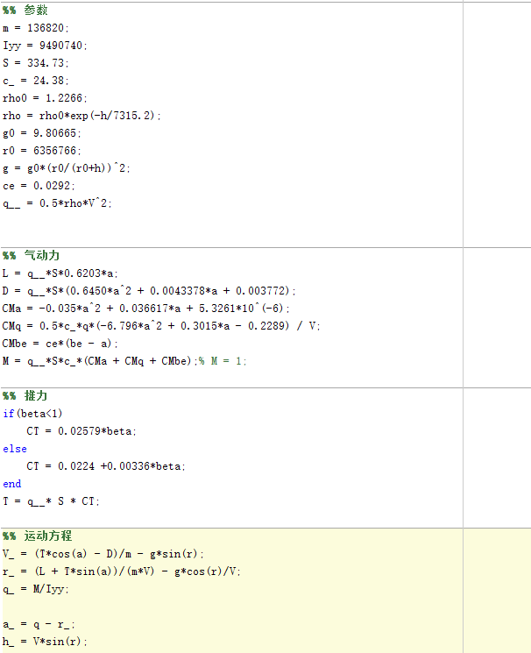
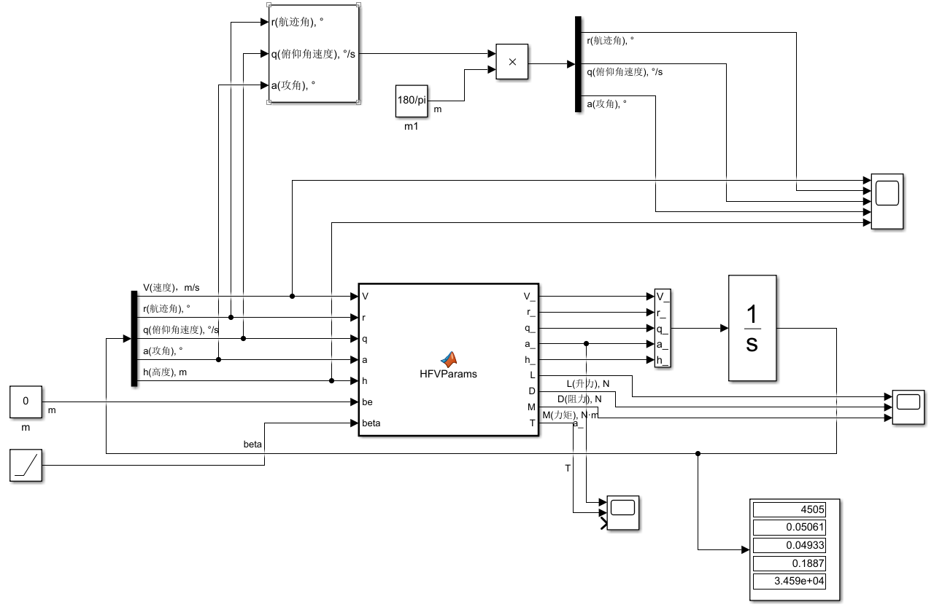
一、工作进展

Slide 3
一、工作进展
选定一个典型的巡航阶段平衡点V=4590.3m/s,h =33528m, γ =0° ,α =2.745° ,q =0°/s，观察飞行器的各个状态量的变化曲线。在零输入状态下，高超声速飞行器的气动特性表现为纵向不稳定。在没有飞行器舵面控制以及发动机推力作用的情况下，飞行器的攻角迅速增大并波动，使得飞行
器阻力和升力均增大，以至于飞行速度急剧下降，飞行高度爬升，俯仰角速度变化快速使得俯仰姿态难以保持，呈现出不稳定特性。所以为保证飞行器的稳定性以及指令跟踪能力，需要研究性能良好的飞行控制方法。 输出曲线如下图，横轴为时间。

